Slide 1
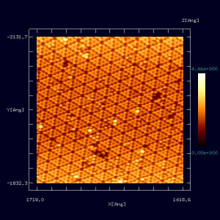
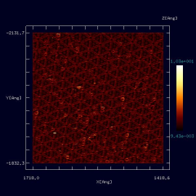
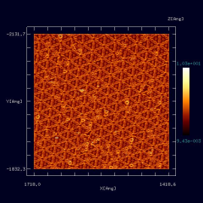
【Analyzer】 デジタル画像処理機能 （２）
Analyzer
エッジ抽出(Sobelフィルタ処理)
エッジ抽出
コントラスト調整
γ=2.0
(オリジナル画像は東京工業大学・大学院、総合理工学研究科、平山博之教授より提供)
Notes:
Analyzer_ImageProcessing_007
(オリジナル画像は東京工業大学・大学院、総合理工学研究科、平山博之教授より提供して頂いたものです。)

